Slide 1
Súdwest-Fryslân live met OpenZaak en Open Zaakbrug
De overstap naar commonground in de praktijk Ervaringen van de gemeente en leverancier

Slide 2
Presentatie wordt opgenomen
Camera uitzetten wanneer je niet in beeld wil komen

Slide 3
Programma
Wie zijn we
Hoe het begon
Keuze van Súdwest-Fryslân voor OpenZaak
De transitie met Open Zaakbrug
Waar staan we nu
Ervaringen met transitie
Vanuit de leverancier WeAreFrank! : coöperatie op basis van advies en dienstverlening

Slide 4
Wie zijn we
Jacco Hovenga : informatie architect
Eduard Witteveen : innovatie
Haarlem / Utrecht
VNG Realisatie
Maykin Media / WeAreFrank!

Slide 5
Hoe het begon
2018
SWF: Website met OpenWebConcept
SWF: Beleid zaaksgewijs werken vastgesteld
2019
VNGR: ZGW-api’s vastgesteld
SWF: Oude zaaksysteem EOL

Slide 6
Keuze voor OpenZaak
Oude zaaksysteem EOL eind 2020
Binnen contract niet wat anders
SWF onderschrijft uitgangspunten commonground
Beleid voor zaaksgewijswerken
Zgw-api’s vastgesteld
Python-prototype voor vertaling tussen oud/nieuw

Slide 7
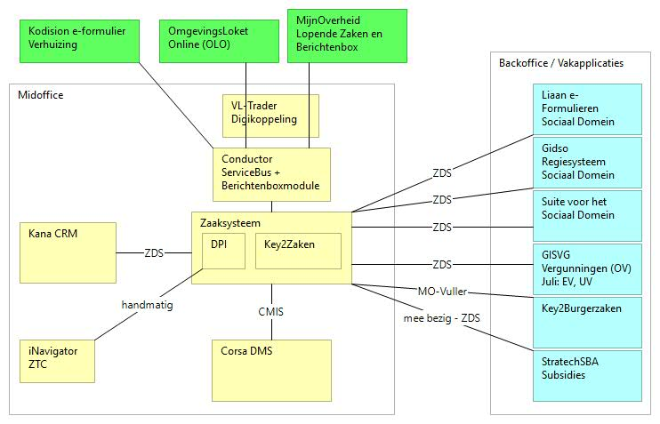
Keuze voor OpenZaak
Súdwest-Fryslân gebruikte het zaaksysteem “dun”
Einde

Slide 8

Keuze voor OpenZaak
ZGW
ZGW
ZGW

Slide 9
Transitie met Open Zaakbrug
Om van de oude wereld naar de nieuw te komen met Open Zaakbrug. Open Zaakbrug bied de mogelijkheid om:
Oude ZDS-stuf berichtenverkeer vertalen naar nieuw ZGW-api’s
Bestaande dossiers converteren
Repliceren (dubbeldraaien met 2 systemen)

Slide 10
Transitie met Open Zaakbrug
Door nu te draaien met OpenZaak:
Bestaande vak-applicatie kunnen “ongewijzigd” verder draaien
Nieuwe applicaties met verplichting koppelen op zgw-api’s
Over ~5 jaar alles over gezet

Slide 11
Ervaringen met de overgang
OpenZaak is strikter
Kwaliteit van dossiers moest verbeterd worden
Zaaktypen moeten goed nagekeken worden
Voor converteren vanuit het oude naar het nieuwe systeem
Kinderziekten
Bij zware belasting werd hij te traag en crashes
CMIS snelheid
Het werkt!

Slide 12
Waar staan we nu
Live met:
OpenZaak – Maykin Media
Open Zaakbrug – WeAreFrank!
GISVG – gemigreerd en wordt gebruikt
Binnenkort:
Sociaaldomein: Suite4SD / Gidso
KCC: Verint kana

Slide 13
Vanuit de leverancier WeAreFrank!
Coöperatie op basis van advies en dienstverlening
Open Source
Integratie en migratie
Goede samenwerking met Súdwest-Fryslân
Samen met Haarlem maandelijkse developers meeting

Slide 14
Vragen

Slide 16
Ervaringen : ZGW-api’s - Algemeen
Algemeen: nodig voor het maken van een client
Server nodig die draait
Gui kan inloggen (security dingen, zaaktypes)
Ingericht is (hoe richt je zaaktypes, security in)
Hoe de zgw-api’s te koppelen (dus technische, de open-api dingen enzo)
Hoe de zgw-api’s te gebruiken (welke gegevens, wat waar in de procesgang, best practice, voorbeeld data)
Hoe te controleren of de gegevens goed in het systeem staan en goed zijn opgeslagen

Slide 17
Ervaringen : ZGW-api’s - Algemeen
Algemeen: Nodig om op een zelfde manier de dingen te doen, zelf vraag ik me ook af of wij de dingen met Open Zaakbrug nu “goed” opslaan.
Misschien een python-client met dataset als voorbeeld?
Documentatie nu gebruikt
https://vng-realisatie.github.io/gemma-zaken/standaard/zaken/index
https://vng-realisatie.github.io/gemma-zaken/themas/achtergronddocumentatie/zds-en-zgw-apis

Slide 18
Ervaringen : ZGW-api’s - DIV
Selectie-lijsten: Uren bezig met inrichting, 8.1 vernietiging, afwijken: maar hoe?
EnkelvoudigInformatieObjecten (EIO), ZaakInformatieObjecten (ZIO)
DRC kan niet alleen gebruikt worden voor achiveren vernietigen
Minder inzage in DMS voor medewerkers
Hoe komt het straks met het e-depot
Hier duidelijke informatie over, wat te verwachten?

Slide 19
Ervaringen : ZGW-api’s – Voorspelbaarheid
Willekeurige aanpak, niet elk object een “identificatie”
Zaak.identificatie / status.Statustoelichting / resultaat.toelichting
adres.postcode vs. betrekkeneIndentificatie.verblijfsadres.aoaPostcode
eenmanszaak, hoe te gebruiken
DELETE op betrekkingOp / ZaakEigenschappen wij gebruiken nu een Rol “BetrekkingOp”
Oplossingsrichting mogelijk ook in relatie tot generiekheid?

Slide 20
Ervaringen : ZGW-api’s - Zoeken
Voelt willekeurig, niet alle velden zoekbaar, AND / OR, onduidelijk of je de juiste manier gebruikt.
Resultaten variëren, paging en in tussentijd records worden toegevoegd (voor next/previous), is nu overal paging toegevoegd?
Nette manier om samengestelde antwoorden te krijgen (bvb de zaakdocument.id’s van een willekeurige zaak)
Oplossingsrichting mogelijk ook in relatie tot generiekheid?
?? GraphQL / BI-tooling

Slide 21
Ervaringen : ZGW-api’s - Atomiciteit
Atomair : Hoe weet ik dat alles in één keer wordt verwerkt
Meerdere stappen worden ondernomen
Het gaat wel eens fout, heel veel werk om het weer consistent te krijgen
Oplossingsrichting mogelijk ook in relatie tot versie?

Slide 22
Ervaringen : ZGW-api’s – Versie
Onduidelijk wanneer het object voor de laatste keer is aangepast
Wat was de vorige versie van het object, wanneer was het aangepast?
Mogelijk, welk type object ben ik?
Oplossingsrichting mogelijk ook in relatie tot versie?

Slide 23
Samengevat
Vanuit integratie krijg ik het heus wel werkend, maar het moet intuïtief werken, zodat ik automatisch eigenlijk de goede dingen doe.
Werkend client-voorbeeld met data voor starters
Generiekheid: Wat maakt een commonground json object? Welke methoden moeten ondersteund worden en hoe een relatie?
Zoeken: Wat is de generieke manier van zoeken (in verlengde van hierboven)
Versie: hoe kan ik versiebeheer doen op de objecten, weet ik wat de vorige versie was, transacties?

Slide 24
Samengevat
We draaien ermee!
nb: Demodam morgenmiddag!

Slide 27
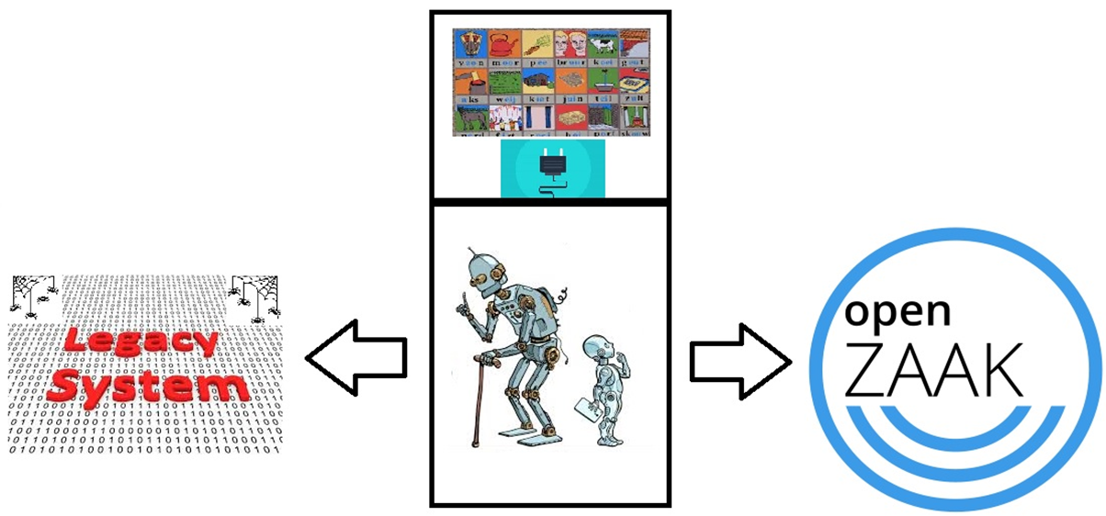



Open Zaakbrug
Common Ground in de praktijk

Slide 28
Introductie
De bijeenkomst wordt opgenomen en via Youtube gedeeld.
Wil je niet in beeld zet dan je camera uit.
Beelden kunnen gebruikt worden voor Fieldlab en inhoudelijk gerelateerde momenten
Eduard Witteveen Gemeente Súdwest-Fryslân
Notes:
Vooraf:
De bijeenkomst wordt opgenomen en via Youtube gedeeld, wil je niet in beeld zet dan je camera uit.
Beelden kunnen gebruikt worden voor Fieldlab en inhoudelijk gerelateerde momenten
Fijn om te zien wie er allemaal zijn
Microfoons graag uit
Handje opsteken wanneer je wat wilt zeggen (David en Lazo, kunnen jullie signaleren en oppikken wanneer iemand wat wil zeggen?)

Slide 29
Programma
Open Zaak
Open Zaakbrug
Demonstratie
Toekomst
Utrecht - Lazo Bozarov
Haarlem - David van Hussel
Súdwest-Fryslân
Vragen?
Notes:
We hebben 1 uur, iets als het volgende:
10 minuten: openzaak / openzaakburg
10 minuten: demonstratie
10 minuten: roadmap utrecht
10 minuten: roadmap haarlem
10 minuten: roadmap sudwestfryslan
10 minuten: vragen

Slide 30
Open Zaak - Aanleiding
Einde
Notes:
Afgelopen jaren heeft Súdwest-Fryslân ingezet op zaaksgewijs werken
Hierbij werken de medewerkers in de taak-specifieke-applicatie met programmatuur die dus voor het betreffende domein is ontwikkeld.
Deze taak-specifieke-applicaties communiceren via de Zaak Document Services (ZDS) standaard met het centrale zaaksysteem
Heel sociaaldomein, groot gedeelte van vergunningen, etc
Geen processen in het zaaksysteem zelf in gebruik, geen zaak-behandel-systeem
----- klik, einde komt in beeld -----
Het zaaksysteem was end-of-life, leverancier stopte met het betreffende product
We moesten wat anders op deze plek

Slide 31
Open Zaak
Het moment:
Achter de uitgangspunten Common Ground
ZGW-beleid binnen SWF vastgesteld in 2019
Meerdere keuzes zaaksystemen onderzocht
ZGW-api’s en ZGW 2.0 vastgesteld
Open Zaak, de nieuwe wereld
Keuze:
DT-Besluit in april 2020 : Ambitie uitgesproken, in zetten op Open Zaak, Stuurgroep voor ZGW
Stuurgroep in juli 2020: Definitieve GO

Slide 32
Vervangen door Open Zaak
ZGW
ZGW
ZGW

Slide 33
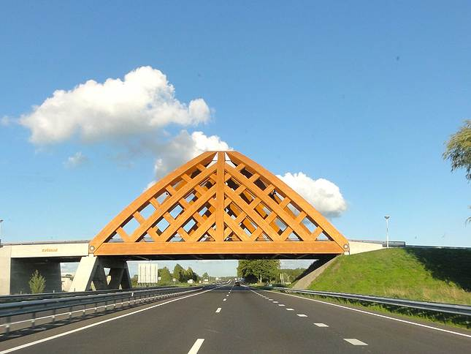
De winkel blijft open
Vervangen van het huidige
Voor de collega’s verandert er niets
Risico’s spreiden: gaan voor zekerheid, geen big bang
Een brug tussen oude en nieuwe wereld is rand voorwaardelijk voor de transitie
Notes:
Gouwenaar, vrijgegeven in het publieke domein
It Krúsrak

Slide 34
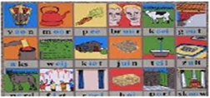

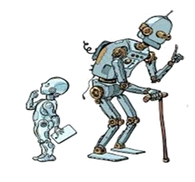
Open Zaakbrug
Suite voor het
Sociaal domein
ZGW
ZDS / StufZkn
Gidso
Key2Burgerzaken
GisVG
Open
Zaakbrug
…
Notes:
Kip-ei probleem oude naar nieuwe wereld
Bestaande backoffice programmatuur met ZDS
Nieuwe Open Zaak met ZGW
Open Zaakbrug vertaalt ZDS naar ZGW
Brug tussen de 2 werelden

Slide 35
Open Zaakbrug
Brug tussen 2 werelden
Open Zaakbrug vertaalt ZDS naar ZGW
Vertalen, Repliceren, Proxy
Reproduceerbaar testen
Haarlem, Utrecht, Súdwest-Fryslân
Beheer leverancier WeAreFrank
https://github.com/Sudwest-Fryslan/OpenZaakBrug
Notes:
Kip-ei probleem oude naar nieuwe wereld
Bestaande backoffice programmatuur met ZDS
Nieuwe Open Zaak met ZGW
Open Zaakbrug vertaalt ZDS naar ZGW
Brug tussen de 2 werelden

Slide 36
Demonstratie
Door Bote Kamstra, functioneelbeheerder TSA
Bestaande TSA - zaaksgewijs werkproces
OpenZaak - bekijken zaak
DeSleepTool - document toevoegen
Bestaande TSA - toegevoegde document bekijken

Slide 37
Toekomst Utrecht
Lazo Bozarov

Slide 38
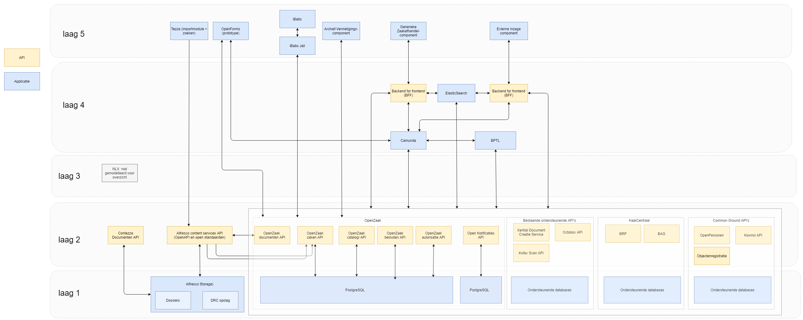

Slide 39
Toekomst Haarlem
David van Hussel

Slide 40
Huidige situatie Haarlem
Zaakregistratie component op basis van RGBZ 2.0 en ZDS 1.2
Zaaktypes in ZTC component
Zaaktypen Burgerzaken (Procura Proweb)
Zaaktype Melding Openbare Ruimte (MOR+)
MijnHaarlem
Zaken
Zaakstatus
Notificatie component
Zaakgerelateerden

Slide 41
Roadmap Haarlem
Q1 2021
Installatie
OpenZaak
OpenZaakBrug
ZGW
Aansluiten
Aansluiten
MijnHaarlem
MOR+
ZGW
Proweb (Burgerzaken)
ZDS
ZGW
Aansluiten
Uitbreiden
- PowerBrowser (VTH) - Suite4SociaalDomein
Archiefbeheercomponent

Slide 42
Roadmap Súdwest-Fryslân
Q1 2021
Installatie
OpenZaak
OpenZaakBrug
CMIS
Aansluiten
- Corsa
Onderzoeken
ZGW
MijnSWF
ZaakBehandel
Archiefbeheercomponent
Notificaties
ZDS
ZGW
Uitbreiden
Aansluiten
MijnSWF
ZaakBehandelcomponent
Archiefbeheercomponent
Suite4SociaalDomein
Key2Burgerzaken
GISVG
Sleeptool
CorsaDocumentManager

Slide 43
Waarom niet ook beginnen?
Ruimte voor vragen en dialoog

